Slide 1


Что вам нравится делать с родителями?
В презентации мы рассмотрим различные способы проведения времени с родителями, включая семейные прогулки и активные мероприятия, такие как спортивные события и походы. Обсудим совместные творческие занятия и хобби, чтение книг, кулинарные эксперименты и помощь по дому. Также затронем темы общения — от обсуждения интересов и воспоминаний о прошлом до планирования будущего и выражения благодарности родителям.

Slide 2

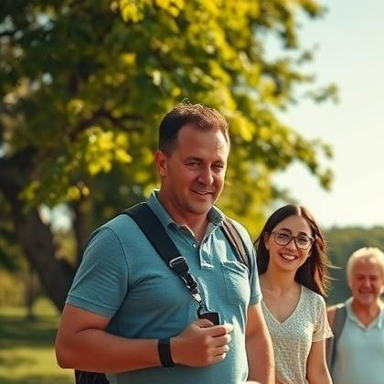
Семейные прогулки
Семейные прогулки — это прекрасная возможность провести время вместе, наслаждаясь природой и свежим воздухом.
Мы любим гулять в парках, где можно покормить уток и полюбоваться красивыми пейзажами, а также исследовать новые места, открывая для себя интересные достопримечательности и уголки города.
Такие прогулки помогают укрепить семейные узы и создать незабываемые воспоминания.

Slide 3

Чтение вместе
Совместное чтение с родителями — это прекрасная возможность не только погрузиться в увлекательный мир литературы, но и укрепить семейные узы, обсудить прочитанное, поделиться впечатлениями и эмоциями, создавая незабываемые моменты близости и взаимопонимания.
Чтение вместе помогает развивать интерес к книгам с раннего возраста и формирует любовь к литературе, которая может сопровождать человека всю жизнь. Это также способствует улучшению коммуникативных навыков и расширению кругозора, делая совместное времяпрепровождение с родителями не только приятным, но и познавательным.

Slide 4

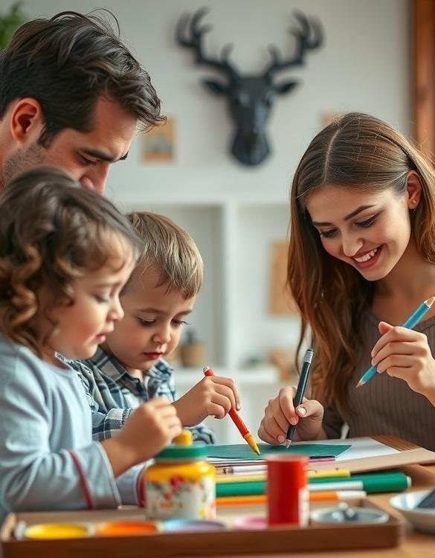
Творческие занятия
Творческие занятия с родителями — это прекрасная возможность для совместного времяпрепровождения, в ходе которого вы можете развивать свои таланты и способности. Рисование, лепка из глины, создание поделок — все эти активности способствуют укреплению семейных уз и созданию незабываемых воспоминаний.
Они также помогают детям и взрослым выразить свои эмоции и чувства через искусство.

Slide 5

Совместные хобби
Совместные хобби с родителями — это отличный способ укрепить семейные узы и создать незабываемые воспоминания.
Занимаясь вместе спортом, творчеством или путешествиями, вы не только проводите время вместе, но и развиваете командный дух и взаимопонимание.
Такие моменты помогают создать глубокую эмоциональную связь и поддерживают тёплые отношения в семье на долгие годы.

Slide 6

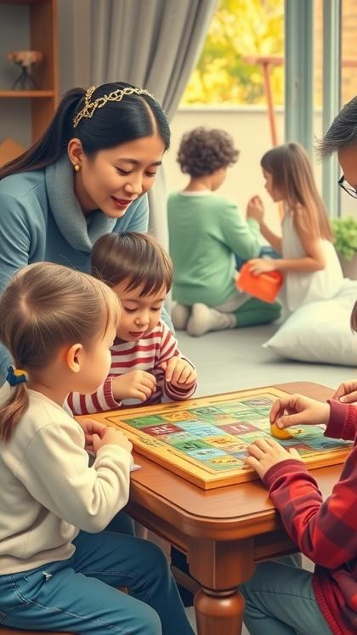
Игры и развлечения
Совместные игры с родителями помогают укрепить семейные узы и создать незабываемые воспоминания.
Мы с удовольствием проводим время за настольными играми, разгадываем головоломки и устраиваем активные семейные соревнования на свежем воздухе, что делает наши отношения ещё более тёплыми и доверительными.
Такие моменты наполняют жизнь яркими эмоциями и способствуют развитию коммуникативных навыков у детей.

Slide 7

Спортивные мероприятия
Спортивные мероприятия — это отличный способ провести время с родителями, занимаясь физической активностью и укрепляя семейные узы.
Совместные тренировки или участие в семейных спортивных соревнованиях помогают создать незабываемые воспоминания и способствуют формированию здоровых привычек у всей семьи.
Такие мероприятия не только улучшают физическое здоровье, но и развивают командный дух и взаимопонимание между родителями и детьми.

Slide 8

Походы и путешествия
Совместные походы и путешествия с родителями — это уникальная возможность исследовать новые места, открывать для себя удивительные природные ландшафты и создавать незабываемые воспоминания.
Такие поездки способствуют укреплению семейных уз и развитию взаимопонимания, позволяя вместе преодолевать трудности и радоваться общим достижениям. Это также отличный способ провести время активно и весело, наслаждаясь общением друг с другом в непринуждённой обстановке.

Slide 9
Помощь по дому
Помощь по дому — это возможность проявить заботу и ответственность, выполняя вместе с родителями рутинные задачи, такие как уборка, приготовление пищи или мелкий ремонт.
Это не только помогает поддерживать порядок и уют в доме, но и способствует укреплению семейных связей, создавая атмосферу взаимопонимания и поддержки.
Совместная работа по дому становится увлекательным совместным времяпрепровождением, наполненным теплом и заботой.

Slide 10

Обсуждение интересов
Обсуждение интересов помогает укрепить семейные узы и создать атмосферу доверия.
Совместное времяпрепровождение с родителями, будь то чтение книг, спортивные игры или кулинарные эксперименты, способствует развитию общих увлечений и улучшает взаимопонимание между поколениями.
Такие моменты не только приносят радость, но и формируют ценные воспоминания, которые будут согревать вас всю жизнь.

Slide 11

Кулинарные эксперименты
Кулинарные эксперименты с родителями — это увлекательное занятие, которое объединяет разные поколения и позволяет развивать навыки совместного творчества.
Вместе вы можете пробовать новые рецепты, изучать кулинарные традиции разных стран и экспериментировать с разнообразными ингредиентами, получая при этом массу положительных эмоций и укрепляя семейные связи. Такие моменты создают незабываемые воспоминания и обогащают семейный досуг.

Slide 12
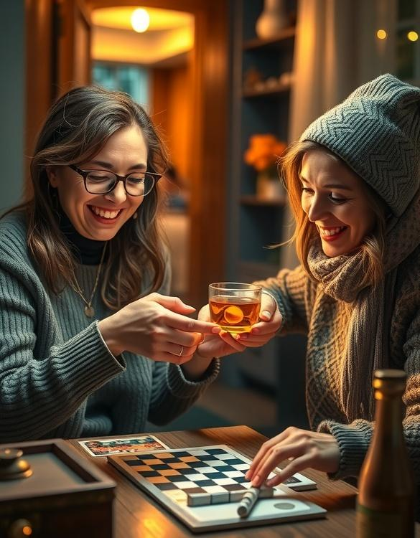
Воспоминания о прошлом
Воспоминания о прошлом с родителями наполняют теплом и радостью: совместные прогулки по парку, долгие разговоры за чашкой чая, вечера, проведённые за настольными играми, — всё это создаёт особую атмосферу близости и взаимопонимания, которую мы бережно храним в сердце. Эти моменты помогают нам осознать ценность семейных традиций и важность времени, проведённого вместе.
Они становятся источником вдохновения и сил для новых встреч и совместных занятий.

Slide 13
Обсуждение планов
Сегодня мы обсудим наши любимые совместные занятия с родителями, поделимся впечатлениями и эмоциями, которые они вызывают. Вы сможете узнать о различных способах укрепления семейных связей и предложить идеи для новых традиций, которые сделают ваше общение ещё более насыщенным и интересным.
Давайте вместе подумаем, как сделать наши взаимоотношения с родителями ещё более гармоничными и радостными.

Slide 14


Поддержка и советы
В рамках качественного времяпрепровождения с родителями важно не только совместное занятие, но и возможность получить поддержку и понимание.
Родители могут стать надёжным тылом и источником мудрых советов, помогая детям в выборе хобби и раскрытии талантов. Обсуждая интересы и увлечения, вы создаёте доверительные отношения и укрепляете семейные связи.

Slide 15
Благодарность родителям
Дорогие родители. Мы хотим выразить вам огромную благодарность за поддержку и любовь. Вы являетесь для нас не только опорой, но и примером того, как проводить время вместе, наслаждаясь каждым мгновением общения.
Спасибо за то, что делитесь с нами своими интересами и помогаете находить радость в совместных занятиях.

Slide 16

Спасибо за внимание!
Спасибо за внимание. В этой презентации мы рассмотрели разнообразные способы укрепления семейных отношений через совместные активности. Надеемся, что предложенные идеи помогут вам находить больше возможностей для качественного времяпрепровождения с родителями и укрепления ваших связей. До новых встреч.

